Slide 1
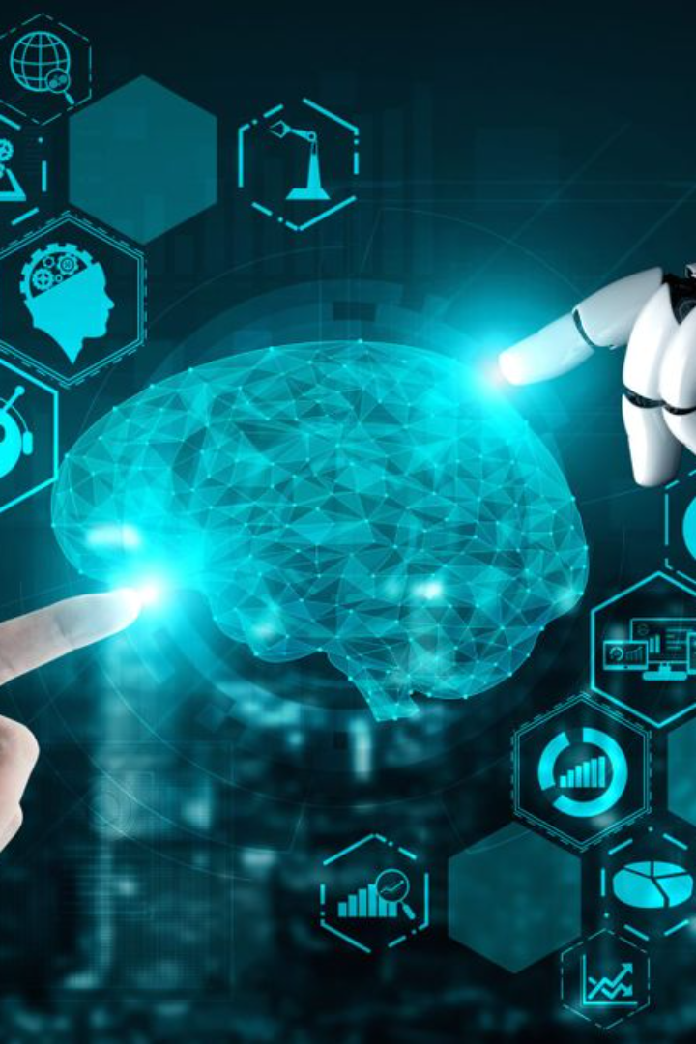

زیرنویس کردن فیلم با هوش مصنوعی
سید علی علم بلادی
نام استاد:دکتر عصایی
Notes:
سلام وقت همگی بخیر من علی بلادی هستم و میخواستم درمورد زیرنویس کردن فیلم با هوش مصنوعی توضیح بدم

Slide 2
نیازمندی‌ها برای زیرنویس کردن فیلم
زمان و هزینه
برای زیرنویس کردن فیلم‌ها، نیاز به هزینه و زمان قابل توجهی است
بلد بودن زبان
پشتیبانی از زبان‌های مختلف و تطبیق با نیازهای کاربران اهمیت دارد
دقت و کیفیت
زیرنویس‌های دقیق و با کیفیت می‌توانند تجربه تماشای بهتری را ارائه کنند
دسترسی آسان
زیرنویس‌های مناسب و قابل دسترس کمک می‌کنند تا فیلم‌ها برای تمام افراد دردسترس باشند
Notes:
ما کلا برای اینکه بتونیم ی فیلم یا ویدیو رو زیرنویس کنیم به ی سری پارامتر ها نیاز داریم مثل زمان و هزینه/بلد بود زبان مورد نیاز/دقت و کیفیت زیرنویس/دسترسی اسان

Slide 3
روش‌های متداول در زیرنویس کردن فیلم
زیرنویس دستی
یکی از روش‌های متداول است که توسط انسان انجام می‌شود و نیاز به زمان و تخصص دارد
زیرنویس خودکار
از ابزارها و نرم‌افزارهای خودکار برای تولید زیرنویس استفاده می‌کند
زیرنویس به‌صورت زنده
در برنامه‌های زنده، زیرنویس توسط یک تیم در حال انجام می‌باشد
Notes:
خب ی سری روش های متدوال هستند که باهاش فیلمارو زیرنویس میکنند

Slide 4

کاربردهای هوش مصنوعی در زیرنویس کردن فیلم
تشخیص گفتار
ترجمه خودکار
از تکنولوژی هوش مصنوعی برای تشخیص گفتار و تبدیل آن به متن استفاده می‌شود
فرآیند ترجمه متون زیرنویس از یک زبان به زبان دیگر با استفاده از الگوریتم‌های هوش مصنوعی
موسیقی و افکت‌های صوتی
تکنیک‌های هوش مصنوعی جهت هماهنگی زمانی زیرنویس با موسیقی و افکت‌های صوتی مورد استفاده قرار می‌گیرد

Slide 5
مزایا و معایب استفاده از هوش مصنوعی در زیرنویس کردن فیلم
معایب
مزایا
دقت پایین در تشخیص و ترجمه متن‌ها
تسهیل و سرعت در زیرنویس کردن فیلم‌ها
روشن نشدن چالش‌های فنی و نیازمندی‌های حقوقی
حذف اشتباهات انسانی
کاهش فرصت‌های شغلی برای ترجمه‌گران
قابلیت ترجمه به چندین زبان
Notes:
خب این موضوع هم مثل تمام چیزهای دیگه مزایاو معایبی داره
مورد دوم معایب همون انحصاری نبودنس

Slide 6
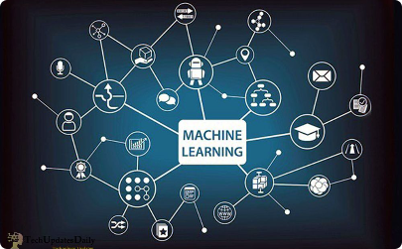
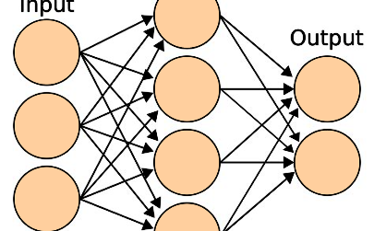
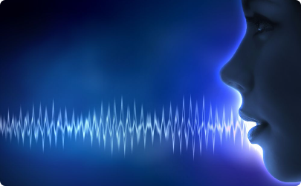
تحولات اخیر در فناوری زیرنویس کردن با هوش مصنوعی
یادگیری ماشین
شبکه‌های عصبی
تشخیص گفتار پیشرفته
استفاده از الگوریتم‌های یادگیری ماشین برای بهبود دقت زیرنویس کردن و تشخیص گفتار
استفاده از شبکه‌های عصبی عمیق جهت تفسیر محتوای ویدئوها و تولید زیرنویس‌های دقیق‌تر
استفاده از فناوری‌های تشخیص گفتار پیشرفته جهت تشخیص دقیق‌تر کلمات و عبارات

Slide 7

آینده تکنولوژی زیرنویس کردن فیلم با هوش مصنوعی
زیرنویس چندزبانه
راه‌حل‌های هوش مصنوعی، ترجمه زیرنویس به چندین زبان را با دقت و سرعت بیشتری فراهم خواهند کرد.
تفسیر خودکار
تکنولوژی‌های هوش مصنوعی قادر به تفسیر و درک مفهوم عمیق‌تر ویدئوها وتولید زیرنویس اعتبارپذیر‌تر خواهند شد.
بهبود تفریح و رفاه
زیرنویس‌های هوشمند با دقت مناسب و هماهنگی با فیلم‌ها، تجربه تماشا و مطالعه بهتری را به کاربران ارائه خواهند داد.

Slide 8
END

